Slide 1
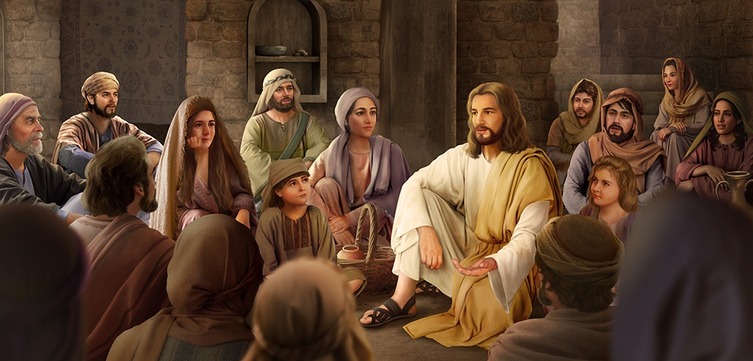
LECŢII MAI GREU DE ÎNVĂŢAT
Studiul 6 pentru
7 noiembrie 2020

Slide 2
„Şi Isus i-a zis: „Du-te, credinţa ta te-a mântuit.” Îndată orbul şi-a căpătat vederea şi a mers pe drum după Isus.” (Marcu 10:52)

Slide 3
Marele Maestru nu a stat în clasa sa, aşteptând ca elevii săi să intre în sala de clasă, astfel încât să le poată da lecţiile sale magistrale.
Din momentul în care virusul păcatului a forţat clasa din Eden să se închidă, Isus a căutat elevi cărora le poate preda frumoasele lecţii ale vieţii veşnice.
Întâlnirea cu elevul rebel.
Întâlnirea cu elevul descurajat.
Întâlnirea cu elevul pierdut.
Întâlnirea cu elevul dispreţuit.
Întâlnirea cu elevul avansat.

Slide 4
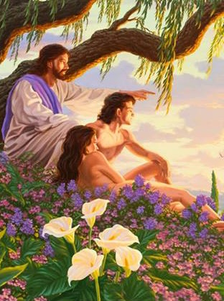
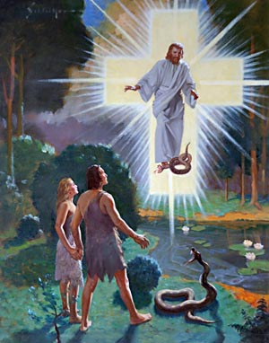
ÎNTÂLNIREA CU ELEVUL REBEL
„Dar Domnul Dumnezeu l‑a chemat pe Adam şi i‑a zis:
– Unde eşti?” (Geneza 3:9)
Până în acea zi fatidică, Adam şi Eva s-au întâlnit zilnic cu Maestrul pentru a învăţa de la El.
Dar acum se răzvrătiseră. Ei nu au avut încredere în Dumnezeu şi au dorit să obţină „cunoştinţe superioare” pe cont propriu.
Dar rezultatul nu a fost o stare de fericire, ci de frică. Temându-se de pedeapsă, s-au ascuns de prezenţa divină.
Dar Isus a mers în întâmpinarea lor şi i-a chemat. Da, ar trebui pedepsiţi. Dar au avut o nouă şansă. A existat o răscumpărare pentru păcatul lor (Geneza 3:15).
Însuşi Învăţătorul ar plăti rebeliunea sa: „Dacă deci, prin greşeala unuia singur, moartea a domnit prin el singur, cu mult mai mult cei ce primesc, în toată plinătatea, harul şi darul neprihănirii vor domni în viaţă prin Acel Unul singur, care este Isus Hristos!” (Rom. 5:17).

Slide 5
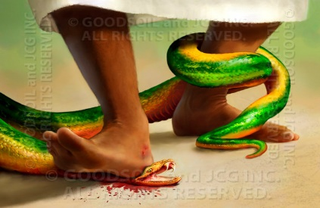
Aşa cum ne spune Pavel în Romani 5, Isus, Învăţătorul Divin, corectează şi repară defectele cauzate de rebeliunea elevilor săi.
ADAM
ISUS HRISTOS
Au murit mulţi (v. 15)
Belşug de har (v. 15)
A venit judecata de condamnare (v. 16)
A venit hotărârea de iertare (v. 16)
A domnit moartea (v. 17)
Va împărăţi viaţa (v. 17)
A venit condamnarea (v. 18)
A venit hotărârea de iertare (v. 18)
Mulţi au fost osândiţi (v. 19)
Mulţi vor fi făcuţi neprihăniţi (v. 19)

Slide 6
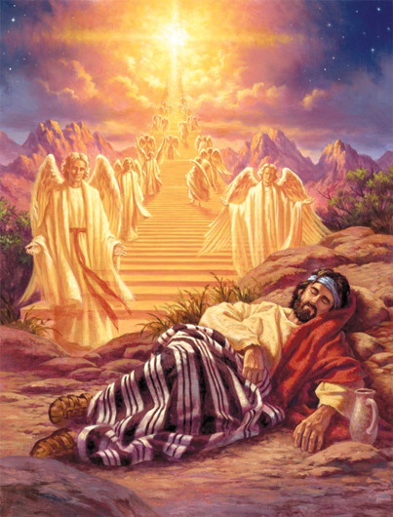
ÎNTÂLNIREA ELEVULUI DESCURAJAT
«Când s‑a trezit din somn, Iacov a zis: „Cu siguranţă Domnul este în acest loc, iar eu n‑am ştiut!“» (Geneza 28:16 NVI)
Iacov a avut suficient timp să mediteze la consecinţele cumplite ale faptului că a fost influenţat pentru a-l înşela pe tatăl său şi a provoca mânia fratelui său.
Descurajat şi singur, s-a îndreptat către un viitor incert. Dar Dumnezeu a ieşit în întâmpinarea lui şi i-a dat încurajarea de care avea nevoie pentru a-l menţine puternic în anii grei pe care avea să-i petreacă în exil.
De câte ori am fost descurajaţi de propriile noastre păcate?
Aşa cum a făcut cu Iacov, Dumnezeu vine în întâmpinarea noastră. El ne asigură de iertare, ne întăreşte şi ne încurajează să continuăm să mergem mână în mână (Isaia 42:16).

Slide 7
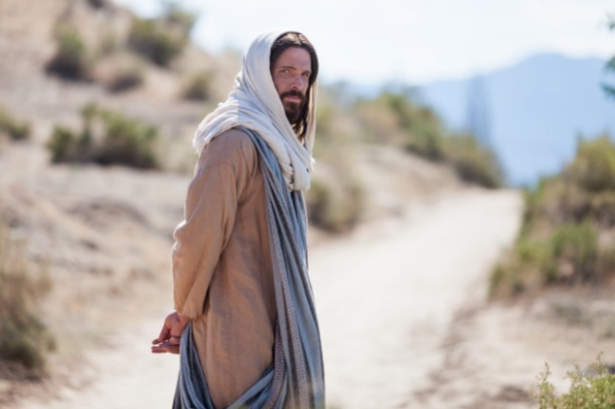
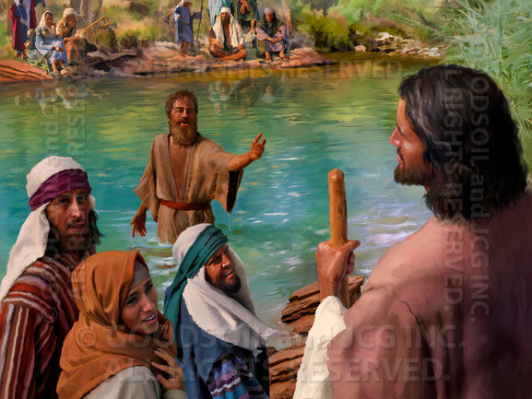
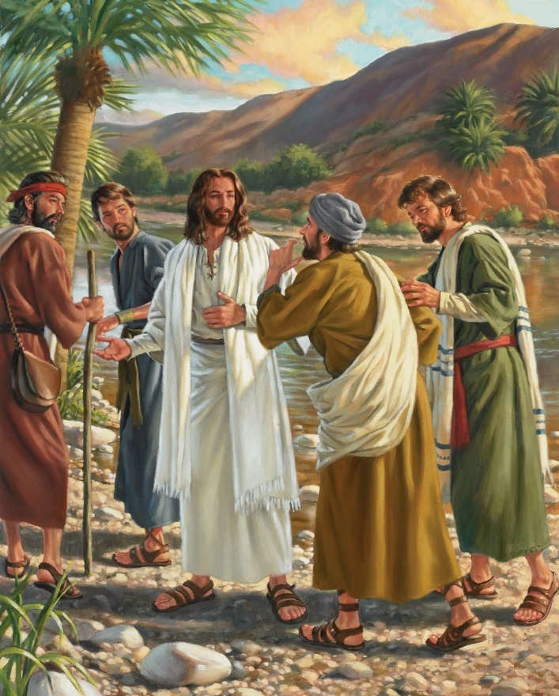
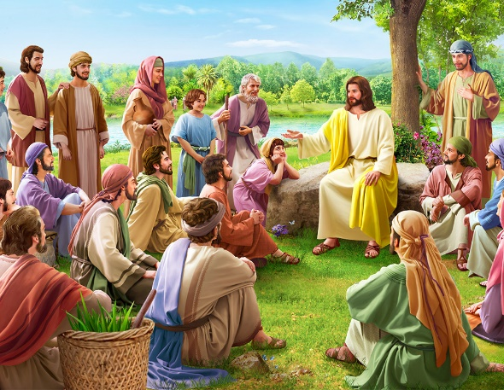
ÎNTÂLNIREA ELEVULUI PIERDUT
„A venit la ai Săi, şi ai Săi nu L-au primit.” (Ioan 1:11)
Creatorul, Stăpânul Divin, a venit în salvarea tuturor celor pierduţi. Și pentru a face acest lucru, el a devenit ca unul din noi (Ioan 1:14).
În prima apariţie publică a lui Isus, Ioan - ca profet - l-a recunoscut ca „Miel al lui Dumnezeu” şi „Fiul lui Dumnezeu” (Ioan 1:29, 34).
Doi dintre ucenicii lui Ioan, care îi auziseră cuvintele, l-au urmat pe Isus. Când i-au vorbit, l-au numit „Rabin”, adică l-au acceptat ca învăţător (Ioan 1: 37-38).
Isus a fost, fără îndoială, „cel mai mare profesor pe care l-a văzut vreodată lumea” (Ellen G. White, The Signs of the Times, 6/10/1886).
Notes:
“the greatest teacher the world has ever seen”

Slide 8
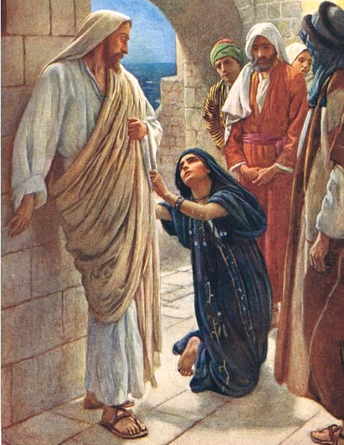
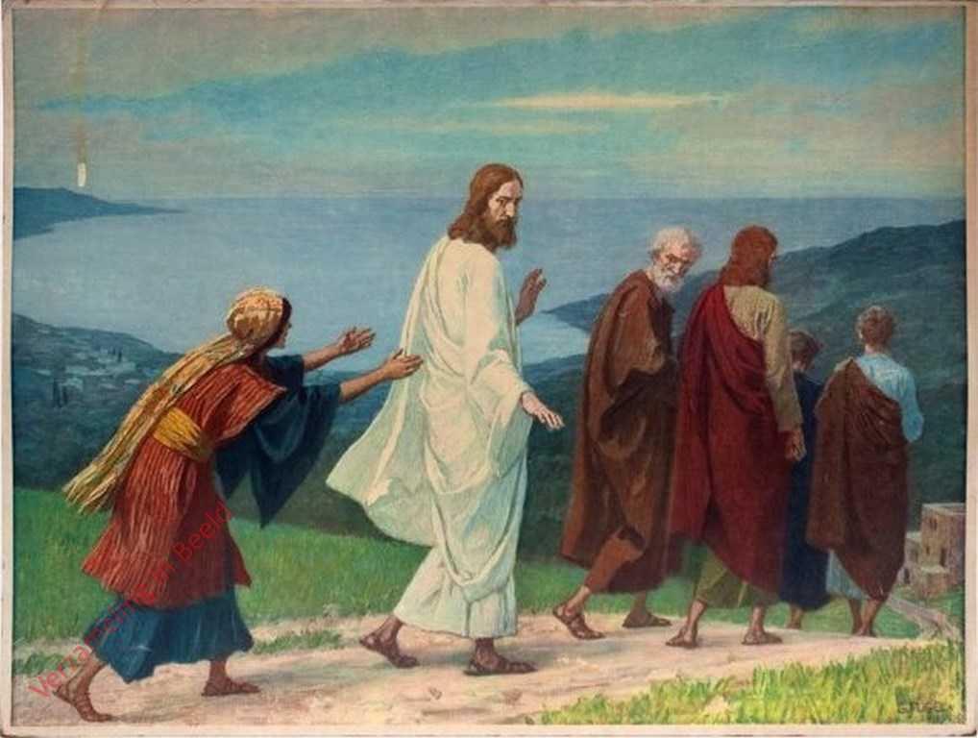
ÎNTÂLNIREA CU ELEVUL DISPREŢUIT
„Da, Doamne”, a zis ea, „dar şi căţeii mănâncă firimiturile care cad de la masa stăpânilor lor.” (Matei 15:27)
Isus s-a retras să predice printre evreii care locuiau pe teritoriul Tirului şi Sidonului, oraşe neevreieşti.
Acolo a întâlnit o elevă care nu aparţinea clasei sale. A fost dispreţuită de studenţii Master. Chiar şi Isus însuşi a tratat-o ​​cu răceală.
Dar această elevă, pe lângă faptul că a fost dispreţuită, a fost „îndrăzneaţă”. Cu îndrăzneală, a adus argumente care să le contrazică cumva pe cele pe care Isus le folosea.
Eleva a convins Maestrul şi a obţinut ceea ce avea nevoie. Lui Isus îi place ca elevii săi (noi) să îşi exprime îndoielile sau plângerile.
În acest fel, îi dăm ocazia să ne rezolve problemele, să ne vindece rănile şi să ne conducă pe calea vieţii veşnice.

Slide 9
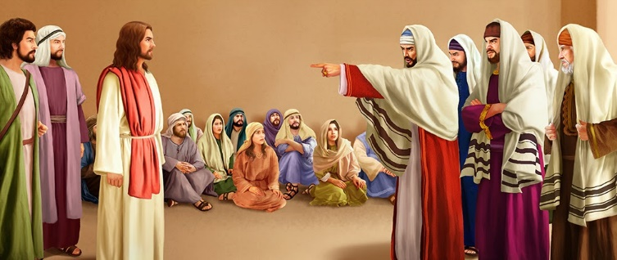
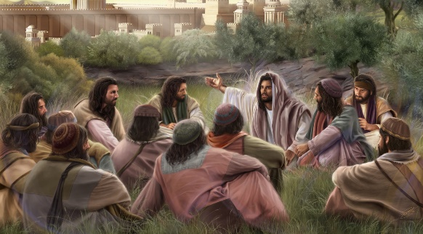
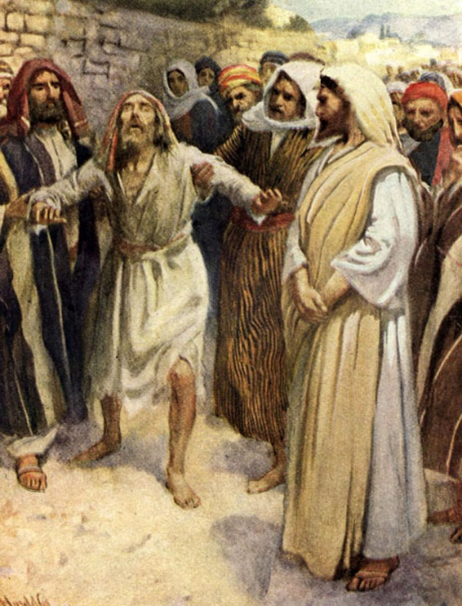
ÎNTÂLNIREA CU ELEVUL AVANSAT
„El a auzit că trece Isus din Nazaret şi a început să strige: „Isuse, Fiul lui David, ai milă de mine!” (Marcu 10:47)
Elevii care, studiind scripturile, erau mai bine pregătiţi să accepte învăţăturile lui Isus, au ales să-L respingă. Ei erau orbi spiritual (Ioan 9:40-41).
Elevii cei mai apropiaţi de Isus păreau, de asemenea, să sufere de un fel de orbire spirituală, incapabili să înţeleagă corect învăţăturile sale (Marcu 8:17-21).
Cu toate acestea, Bartimeu (orb fizic) avea o viziune spirituală corectă. El a putut vedea clar în Isus pe Mesia cel promis. Era, fără îndoială, un student avansat.
Unii studenţi au nevoie de „lapte spiritual”. Alţii, mai avansaţi, pot lua „mâncare solidă” (Evrei 5:12-14).
Cu cât petrecem mai mult timp cu Isus, cu atât vom fi mai capabili să primim învăţăturile sale.

Slide 10
„Nu trebuie să rămânem întotdeauna copii în cunoaşterea şi experienţa noastră a lucrurilor spirituale. Nu trebuie să ne exprimăm întotdeauna în limbajul celui care tocmai L-a primit pe Hristos, dar rugăciunile şi îndemnurile noastre ar trebui să crească în inteligenţă pe măsură ce creşte experienţa noastră în adevăr.”
E.G.W. (Fiişi fiice ale lui Dumnezeu, 19 nov.)

Slide 11
E.G.W. În locurile cereşti, 25 septembrie)
„Când duşmanul îti spune ca Domnul te-a abandonat, spune-i ca stii ca nu, pentru ca el declara: „Nicidecum n-am sa te las, cu niciun chip nu te voi parasi”. Evrei 13: 5.
Nu exista nicio limita în ajutorul pe care Mântuitorul este dispus sa ni-l dea. El ne invita sa aducem în viata noastra harul care ne va feri de pacat. Libertatea, speranta si puterea vin la noi de pe crucea Calvarului. Nu-ti dezonora Mântuitorul îndoiindu-te de puterea lui. Ai încredere în el întotdeauna”

